Slide 1
54 | 跨模块扩展技术
周爱民（Aimingoo）

Slide 2
目录
1
JS中的跨模块问题
2
TS中的两种跨模块处理
3
总结

Slide 3
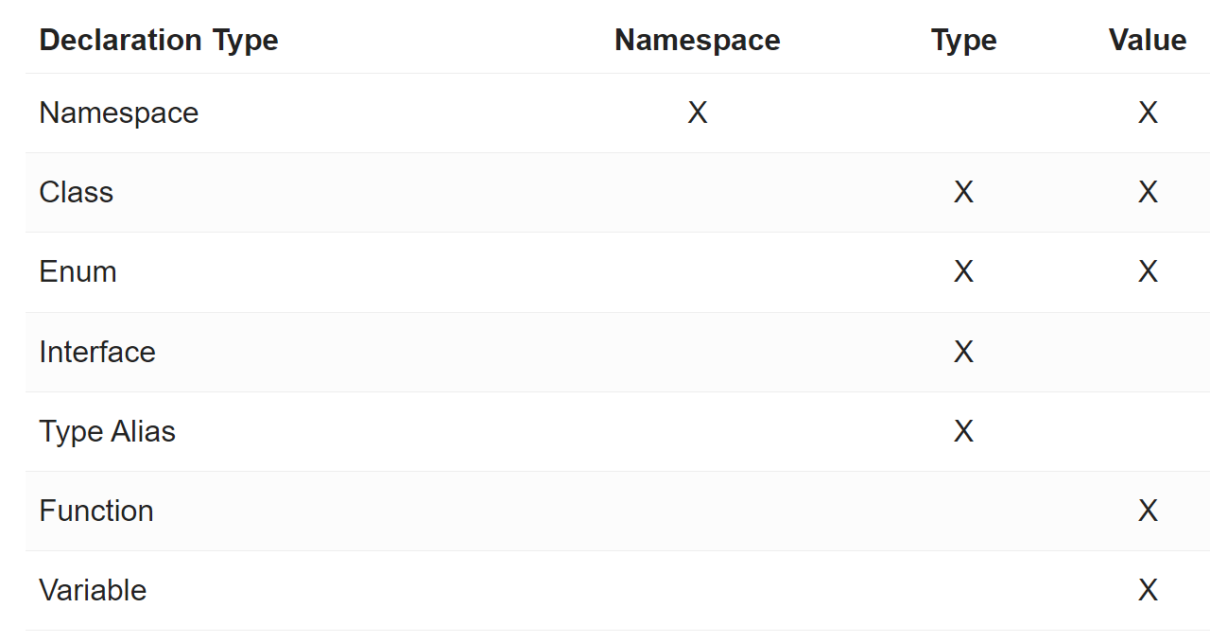


declare
scope
11 | TypeScript中的同名处理策略
名字空间
类型
值
X
https://typescriptlang.org/docs/handbook/declaration-merging.html
Notes:
NOTE1：泛型名是通过type等具名的声明来声明的。
NOTE2：符号类型是通过同名的符号常量来声明的，可以将该常量视为一个符号字面类型（并不存在该类型，常量是可以在类型系统中直接访问和使用的，但主要——目前来看是仅能——用作计算成员名）。

Slide 4

总结
扩展现有的类、接口与名字空间
在 JS 中的处理方法
在 TS 中的处理方法
对全局对象或类型的处理（在模块中）
环境文件（Ambient modules）
模块名（名字空间名） vs. 模块路径

Slide 5

作业
试说明为什么能扩展全局的 Mocha 接口，却不能通过全局 Mocha 来访问它
为什么 @types/mocha 的声明中存在一个全局的 Mocha 接口/类？
试说明"mocha"模块中的Mocha接口，与全局中的Mocha接口有什么不同？

Slide 6

THANKS

